Slide 1

Sequence Diagram
Zyad Rusdi

Slide 2
UML based Software Analysis and Design (Wahono, 2009)
1. Systems Analysis
1.1 Identifikasi Proses Bisnis dengan Use Case Diagram
1.2 Pemodelan Proses Bisnis dengan Activity Diagram atau BPMN
2. Systems Design
2.1 Pemodelan Class Diagram
2.2 Pemodelan User Interface Design
1.3 Realisasi Proses Bisnis dengan Sequence Diagram (Boundary - Control - Entity)
2.3 Pemodelan Data Model
2.4 Pemodelan Deployment Diagram

Slide 3
Sequence Diagram
Sequence diagram menggambarkan interaksi antar object (class) dalam sofware pada suatu sekuensial waktu
Interaksi object (class) berdasarkan alur proses bekerjanya software, dimana interaksi tersebut menggambarkan pesan yang dikirimkan secara sekuensial antara object (class)
Garis vertikal (lifeline) menunjukkan object (class), garis horizontal menunjukkan pesan yang mengalir antara object (class) tersebut
Sequence diagram adalah alat komunikasi System Analyst dengan Programmer, menggambarkan alur proses bekerjanya software sekaligus dengan komposisi software akan seperti apa

Slide 4
Sequence Diagram Syntax
AN ACTOR
AN OBJECT
A LIFELINE
A FOCUS OF CONTROL
A MESSAGE
OBJECT DESTRUCTION
anObject:aClass
aMessage()
x

Slide 5
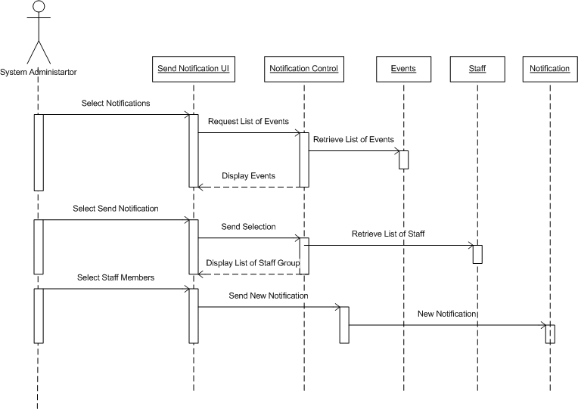
Object Lifeline
(Class Candidate)
Message (Method Candidate)

Slide 6
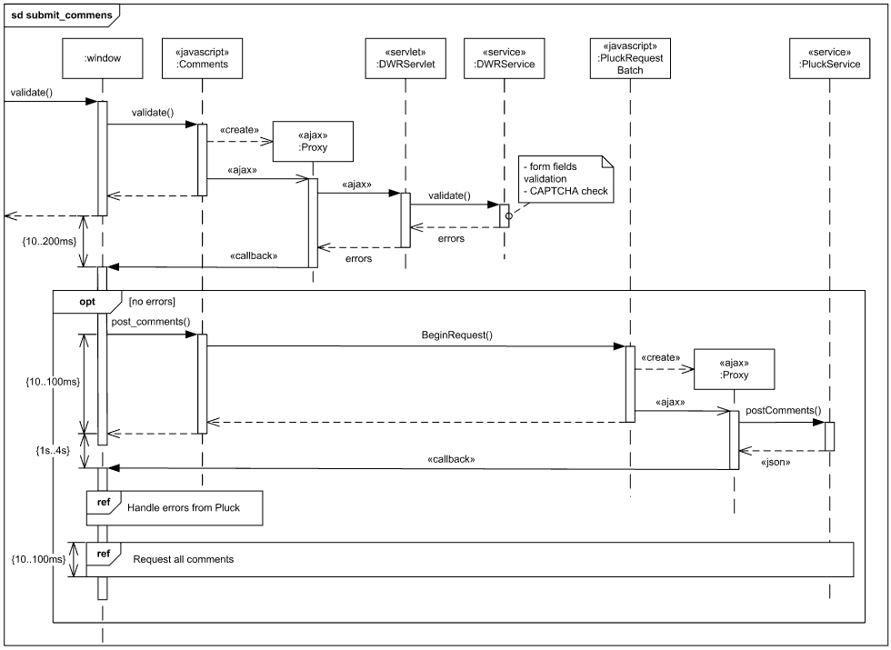

Slide 7
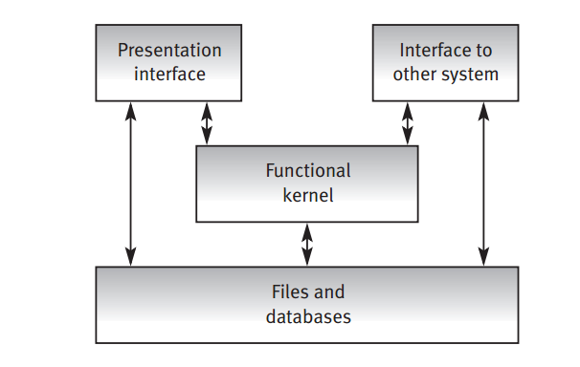
Denert’s Law (1991)
Separation of concerns leads to standard architectures
(Endres, 2003) [L9]
Boundary
Control
Entity

Slide 8
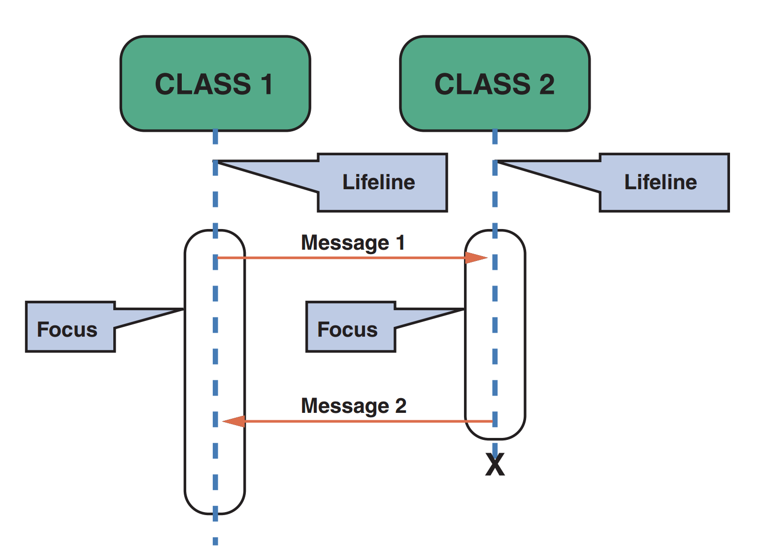
Sequence Diagram berbasis Arsitektur Boundary – Control – Entity
Boundary Class:
Class yang berinteraksi dengan aktor langsung (user interface)
Form, input, UI, dsb
Control Class:
Class yang berhubungan dengan pemrosesan, penghitungan, kalkulasi, komputasi, query, dst
Entity Class:
Class yang berhubungan dengan data, penyimpanan data/file

Slide 9
Control (Controller)
Boundary (View)
Entity (Model)

Slide 10
public class ManajerValidasi {
private Login m_Login;
public int validasiKartu(){
}
public int validasiPIN(){
int pin = m_Login.getPIN();
if(pin.equals(pinuser)){
MenuUtama.show()};
}
public void blokirKartu(){
}
}
public class Login {
public int getPIN(){
}
}

Slide 11
Sequence Diagram
Sequence Diagram dibuat untuk setiap Use Case yang dibuat
Dimulai dari menarik Actor yang ada di Use Case Diagram, dilanjutkan dengan membuat sequence detail dari alur proses berjalannya Use Case dengan message yang mengalir didalamnya
Catatan: Objek dari Lifeline di Sequence Diagram akan menjadi kandidat Class, karena itulah harus mengikuti arsitektur Boundary – Control – Class

Slide 12
Studi Kasus: Sequence Diagram Sistem ATM

Slide 13
Use Case Diagram Sistem ATM

Slide 14
Activity Diagram: Memasukkan Kartu

Slide 15
Activity Diagram: Memasukkan PIN

Slide 16
Activity Diagram: Mengecek Saldo

Slide 17
Activity Diagram: Mengambil Uang

Slide 18
Activity Diagram: Mengirim Uang

Slide 19
Activity Diagram: Mengupdate Informasi Kotak Deposit

Slide 20
Activity Diagram: Keluar Sistem

Slide 21
Sequence Diagram: Memasukkan Kartu

Slide 22
Sequence Diagram: Memasukkan PIN

Slide 23
Sequence Diagram: Mengecek Saldo

Slide 24
Sequence Diagram: Mengambil Uang

Slide 25
Sequence Diagram: Mengirim Uang

Slide 26
Sequence Diagram: Mengupdate Informasi Kotak Deposit

Slide 27
Sequence Diagram: Keluar Sistem

Slide 28
Studi Kasus: Sequence Diagram MusicPedia

Slide 29
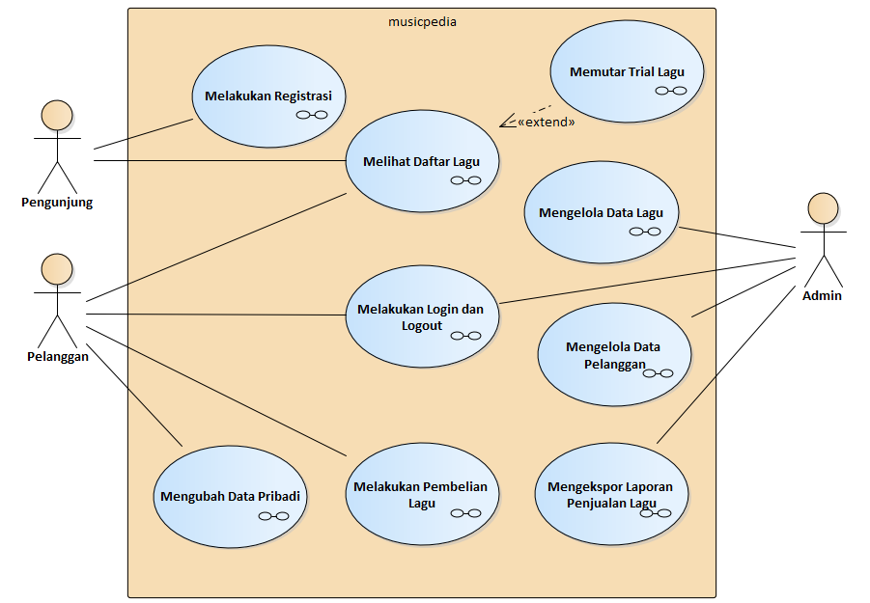
Use Case Diagram MusicPedia

Slide 30
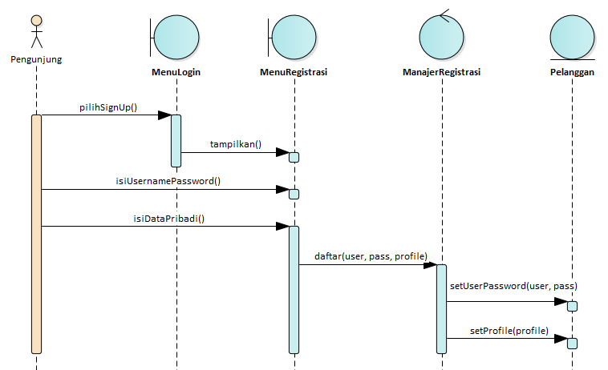
Sequence Diagram: Melakukan Registrasi

Slide 31
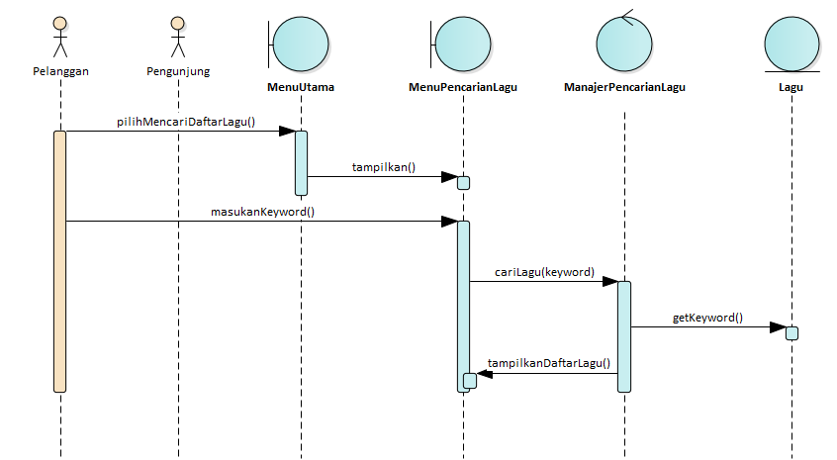
Sequence Diagram: Melihat Daftar Lagu

Slide 32
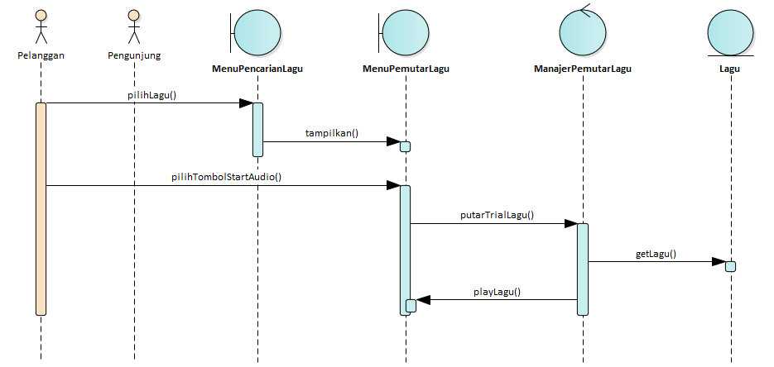
Sequence Diagram: Memutar Trial Lagu

Slide 33
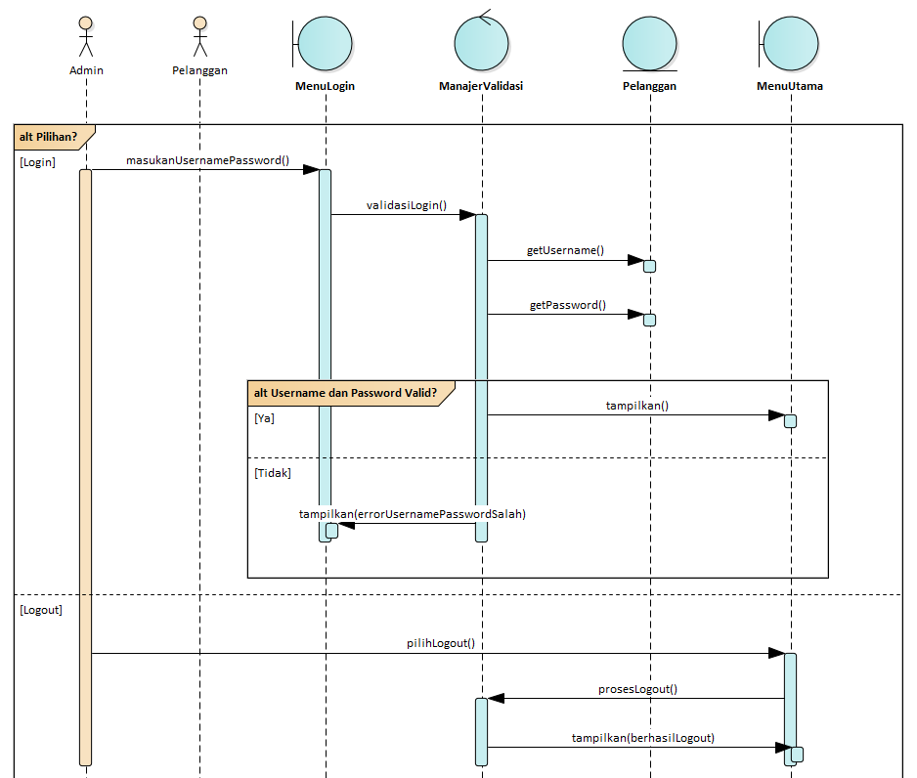
Sequence Diagram: Melakukan Login dan Logout

Slide 34
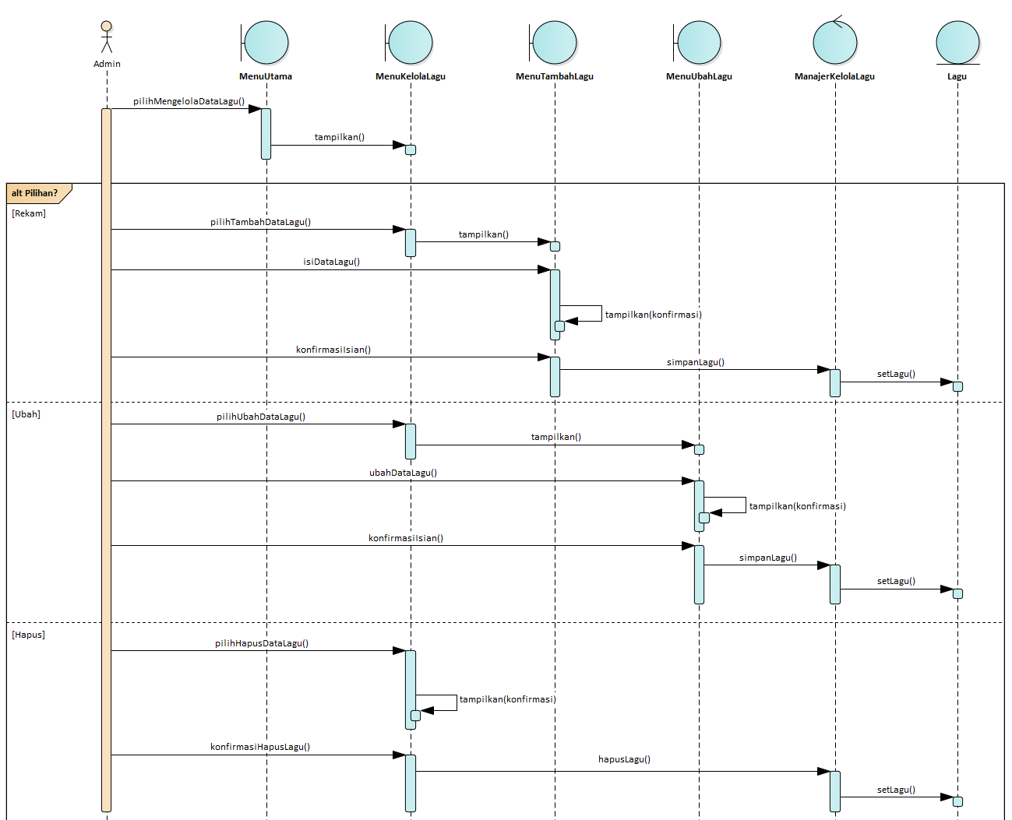
Sequence Diagram: Mengelola Data Lagu

Slide 35
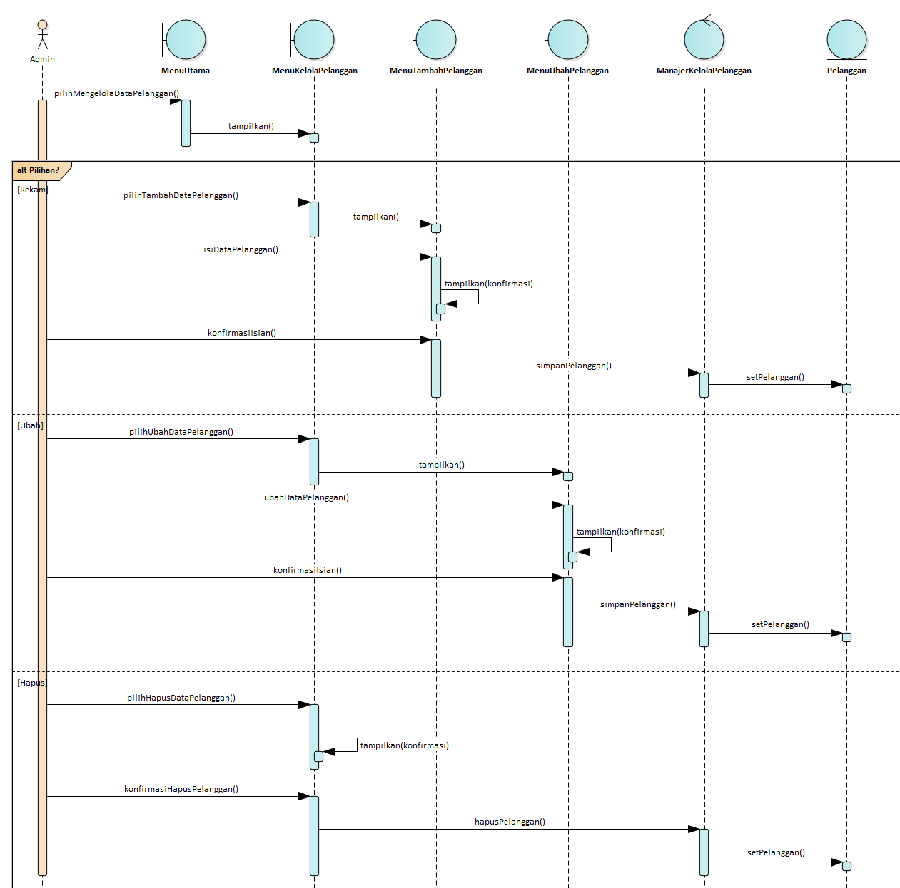
Sequence Diagram: Mengelola Data Pelanggan

Slide 36
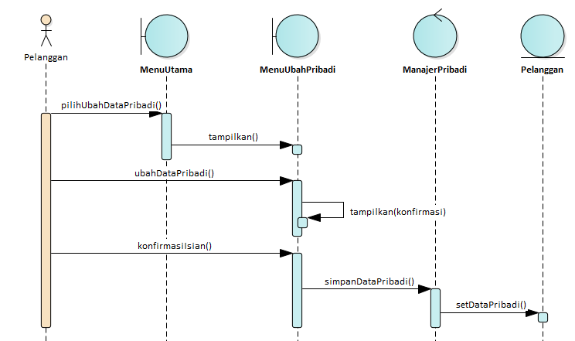
Sequence Diagram: Mengubah Data Pribadi

Slide 37
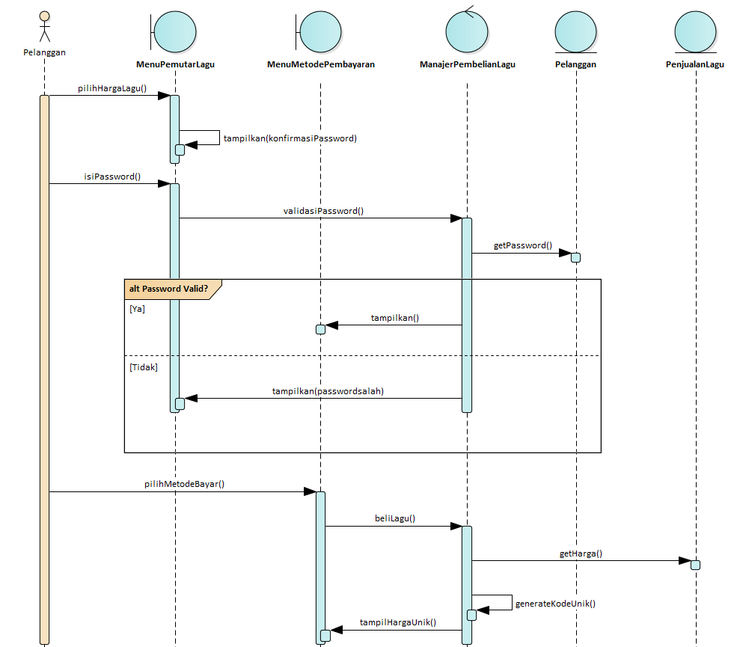
Sequence Diagram: Melakukan Pembelian Lagu

Slide 38
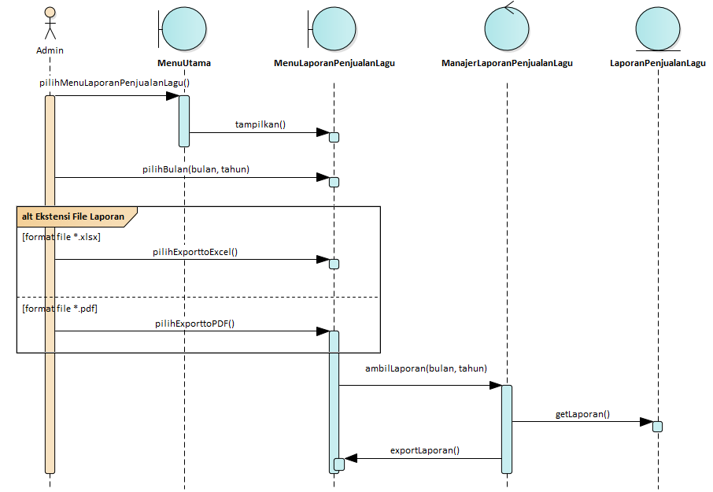
Sequence Diagram: Mengekspor Laporan Penjualan

Slide 39
Catatan Pola Kesalahan
Gunakan pola Subject-Verb-Object (S-V-O) untuk use case diagram (Actor – Use Case) dan Activity Diagram (Partition – Action)
Use Case Diagram adalah apa yang dilakukan Actor di sistem, bukan apa yang dilakukan oleh sistem
Pada Sequence Diagram perhatikan transaksi yang harusnya datangnya dari actor, dan bukan dari object lain
Naming untuk object dan class adalah kata benda (noun), untuk message di Sequence Diagram (method) adalah kata kerja
Object lifeline dan message di Sequence Diagram dan nama class di Class Diagram, tidak boleh menggunakan spasi, karena akan jadi Class dan Method di kode program
Actor (manusia) akan mengirim message hanya ke Boundary Class, tidak ke Control atau Entity Class. Sedangkan Actor (System) akan mengirim message ke Control
Entity Class bukan consumer, jadi tidak pernah mengirim message ke Boundary atau Control Class
Boundary class akan menjadi UI Design, entity class akan menjadi Data Model
Class diagram tidak menunjukkan alur, tapi menunjukkan struktur dan komposisi dari sistem yg kita bangun

